Slide 1





K8s 통합운영환경 사례 May 2023 IBM Internal Use Only SSR Sangwon Choi IBM

Slide 2
목차
K8s Monitoring&Logging cluster
K8s 모니터링&로깅 클러스터 플랫폼 구축 Workflow통합 모니터링이란
Kubernetes 기본 아키텍쳐
과제 목표
실제 구축 Sample Preview
Lesson learned

Slide 3
K8s 모니터링&로깅 클러스터 플랫폼 구축 Workflow
K8s Monitoring&Logging cluster
목적 : 통합모니터링 클러스터 구축을 위한 모니터링&로깅 클러스터 구축
기간 : 8Months
수행 역할 :
통합 모니터링 클러스터 구축
통합 로깅 클러스터 구축
기술 내재화를 위해 고객사 내부 Confluence에 아키텍처 및 구축 과정 문서화
실제 개발환경 운영에서의 trouble shooting and Optimization
1.
요구사항 분석 및 설계
2.
K8s 통합 모니터링 & 로깅 클러스터 구축
3.
대시보드 구축
4.
삼성 클라이언트와의 설명 세션
5.
프로젝트 문서 작업
(운영 매뉴얼 등)
6.
운영팀 인수인계 세션
7.
K8s 모니터링 & 로깅 클러스터 구축 종료
내부 Confluence에 관련 문서 작성 (계속)

Slide 4
K8s Monitoring&Logging cluster
Kubernetes 기본 아키텍쳐
통합 운영환경 부분!
컨테이너 플랫폼 아키텍처
추진(제안) 범위
App Definition & Development
기술 고도화
Continuous Integration & Delivery
Application Definition & Image Build
Platform Deploy 영역 : 1단계 DKS 표준 아키텍처를 적용한 EKS Anywhere (AWS EKS On Premise)
Expansion of k8sC 영역 : CNCF 솔루션 선정 및 1단계 DKS 표준 아키텍처를 적용한 Pilot 수행 (Candidates: kube-vip, kubeEdge, KubeVirt, EofOB)
연계 대상
Provisioning
Observability & Analysis
DS Cloud Portal
Automation & Configuration
Monitoring
Container Registry
Logging
Tracing
통합 운영 환경 강화
Platform 영역 : Backup & Recovery
Observability & Analysis 영역 : Monitoring, Logging, Tracing
Security & Compliance : 이미지 보안 취약성 점검 및 실행 환경 보안위협 탐지 솔루션 구현
Platform
Container Orchestration & Management
Installer
Service Proxy
Service Discovery
Service Mesh
…
Multi Cluster
Scheduling & Orchestration
클러스터 셀프서비스
Self Service (CLI)
Runtime / Virtualized Infra
DS Cloud Portal : DS Cloud 포탈과 연동을 통한 K8s 클러스터 프로비저닝 자동화 구축
Self Service : 반도체 반의 DKSCLI 개발
Dashboard
Software Defined Compute
Software Defined Storage
Container Network Interface (CNI)
Backup & Recovery
vSphere
OpenStack
신규 K8s 플랫폼
Windows
x86 (GPU)
Windows : Windows 서버 기반 K8s 클러스터 구축
보안
업무 확장 지원
Security & Compliance
2선지원 : GPU 및 MSA, Namespace 업무 적용 시 기술 지원

Slide 5



K8s Monitoring&Logging cluster
Kubernetes 기본 아키텍쳐
주요과제 : 2번 / 다른 과제와의 Integration이 필수적이다.
주요 수행 과제
어플리케이션 팀 관리자
어플리케이션 개발자 / 운영자
Platform 운영자
인프라 운영자
1
DKS 표준 아키텍처 고도화
6
7
DS Cloud 포탈
K8s Console
DKS CLI
DevSecOps Tools
Solution Catalog
개별 접속환경
2
모니터링 및 진단
인증서버(K8S)
3
백업
1
Open Source 기반
DS 컨테이너 플랫폼
2
Image Repository (Harbor)
통합 모니터링
8
4
보안
Windows
K8s Cluster
K8s Cluster
L/B
Ingress
L/B
Ingress
…
Source Code Repository (Gitlab)
2
5
클러스터 배포 자동화
Master (3)
Worker (1 ~ N)
Master (3)
Worker (1 ~ N)
로깅
Etcd (3)
모니터링
Etcd (3)
모니터링
Container 보안 체계
File Repository (Nexus)
6
클러스터 배포 신청
4
이미지
취약성 관리
Runtime
보안 관리
보안 정책
설정 관리
보안
컴플라이언스
통합
보안 관제
3
백업 / 복구
7
클러스터 관리 툴
5
Kubespray
통합 자원 관리
(자동화)
Storage
VMware
OpenStack
8
Windows 클러스터 플랫폼
Infra (IaaS)

Slide 6
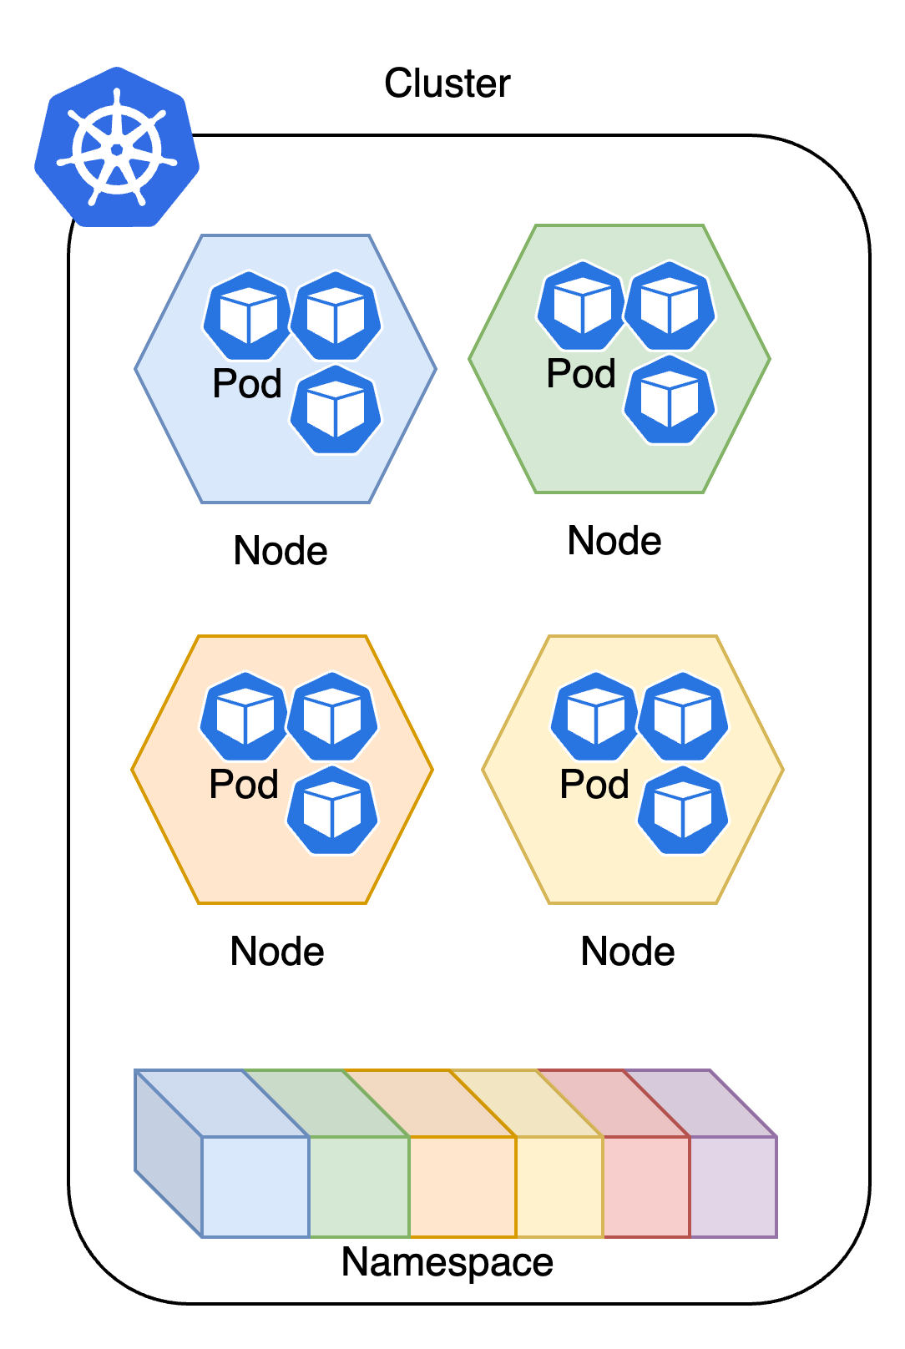

K8s Monitoring&Logging cluster
과제 목표
1차 과제에서 구성했던 K8s Cluster 모니터링 방식 Single Cluster -> Multi Cluster Monitoring 방식으로 변경
Monitoring
Monitoring
Monitoring
Single Cluster
Multi Cluster
Single Cluster

Slide 7
K8s 모니터링 클러스터 요구분석사항
K8s Monitoring&Logging cluster
고객의 다양한 요구와 제약사항을 극복해내는 것이 Challenge!
항목 | 요구분석사항 | 요구분석사항 (상세)
Monitoring | Build MultiCluster Monitoring Cluster Build MultiCluster Dashboard | Airgapped 제약상황에서의 외부 Resource 접근 (Plugin) Thanos를 이용한 멀티 클러스터 모니터링 구축 PromQL을 이용한 Grafana 대시보드 구축 Prometheus에 SideCar를 삽입해 Object Storage로의 Metric 전송 Ldap Integration을 통해 사용자 제어관리 사용자별 액세스할 수 있는 대시보드 제어 고객사 Branding을 나타낼 수 있는 Image Customizing 개발 운영 도중 발생하는 문제 Trouble Shooting
공통 | 문제 상황 Trouble Shooting 및 History 기록 구축 절차 상세히 기록

Slide 8
K8s 모니터링 클러스터 요구분석사항 Challenge
K8s Monitoring&Logging cluster
요구사항에 알맞은 Thanos Components의 사용
Pull 방식의 Thanos Product 및 Sidecar Injection
gRPC를 http로 변환하기 위한 Envoy와 인증을 위한 TLS signed

Slide 9
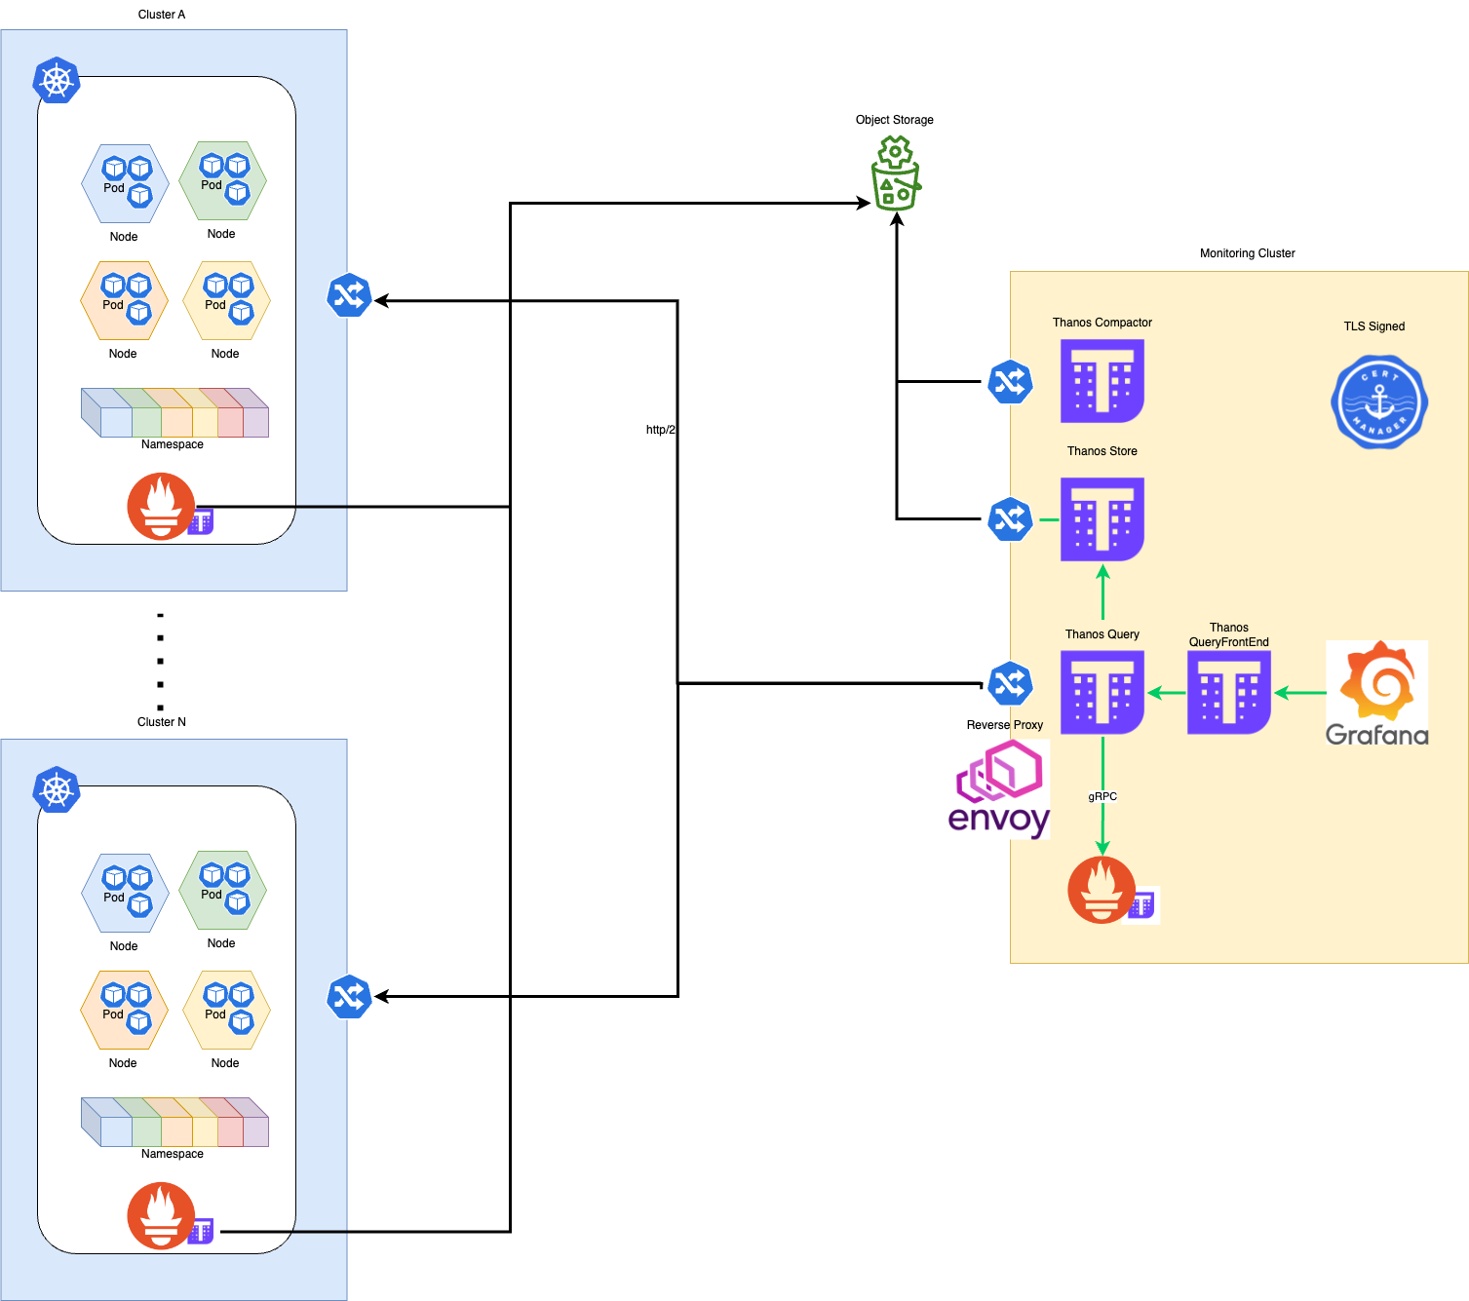
K8s 모니터링 클러스터 기본 아키텍쳐
K8s Monitoring&Logging cluster

Slide 10
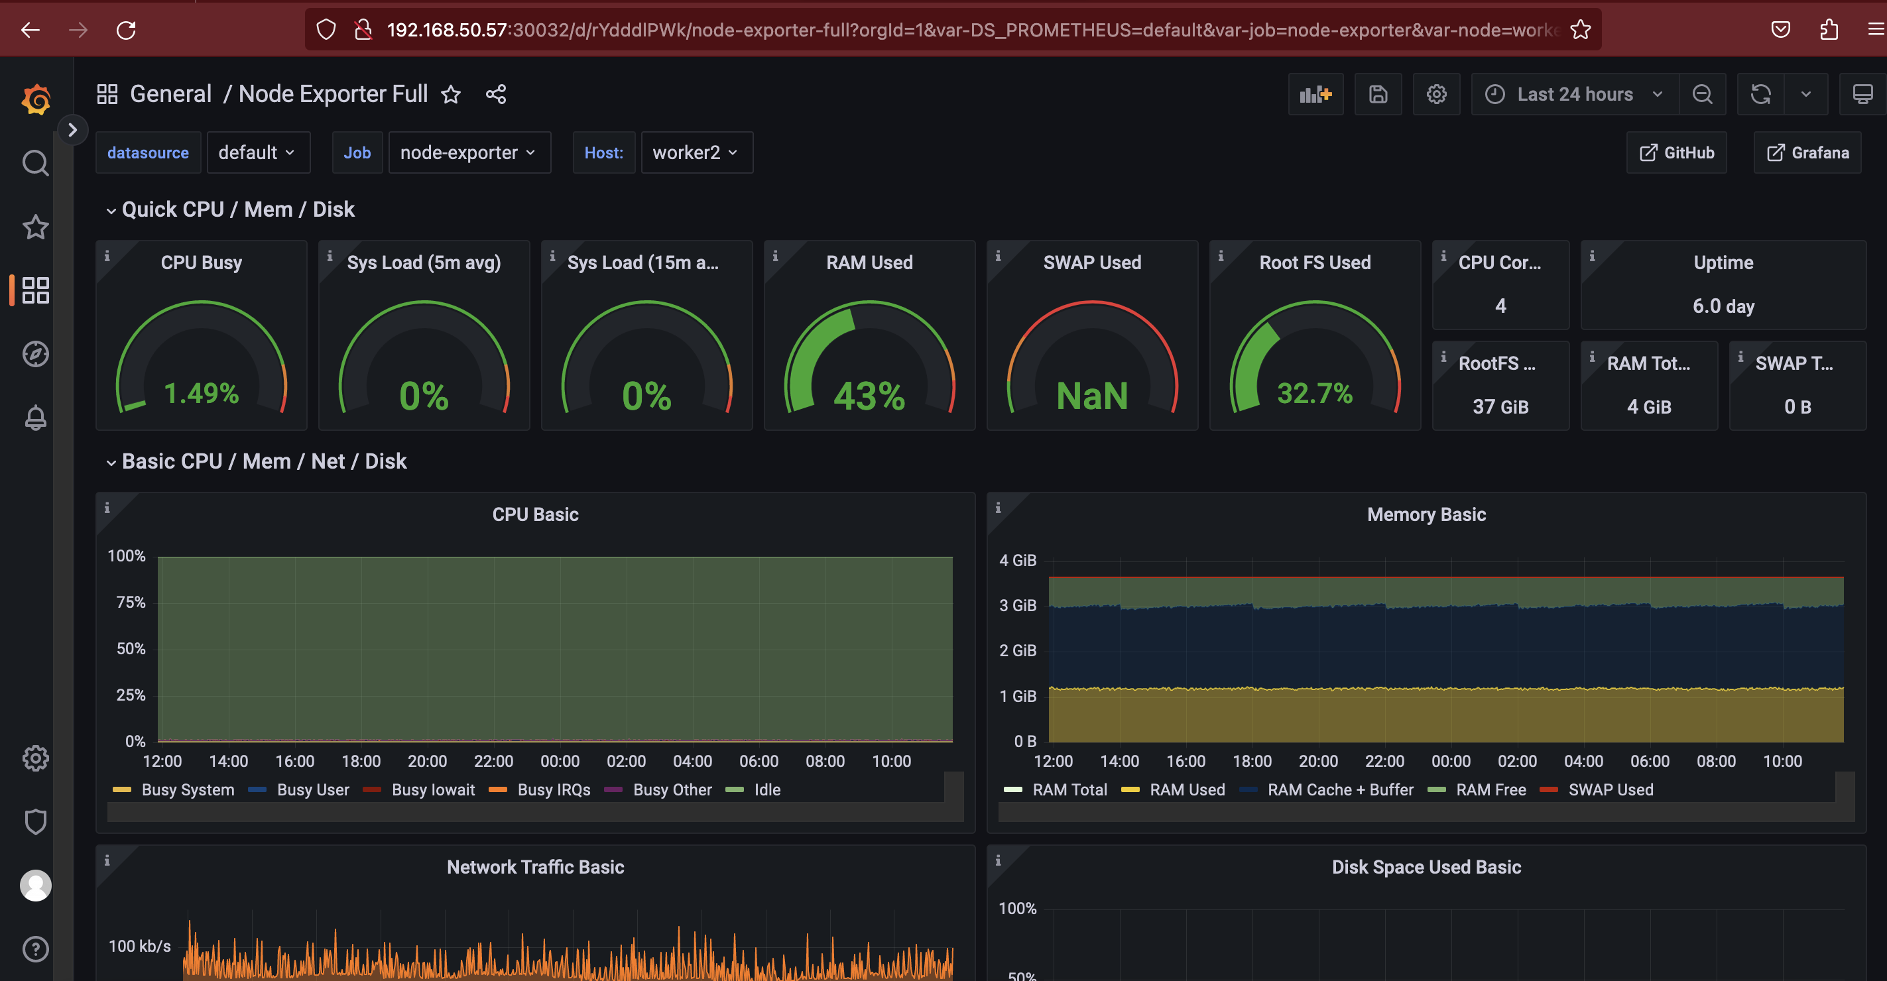
K8s 모니터링 실제 Sample Preview
K8s Monitoring&Logging cluster

Slide 11
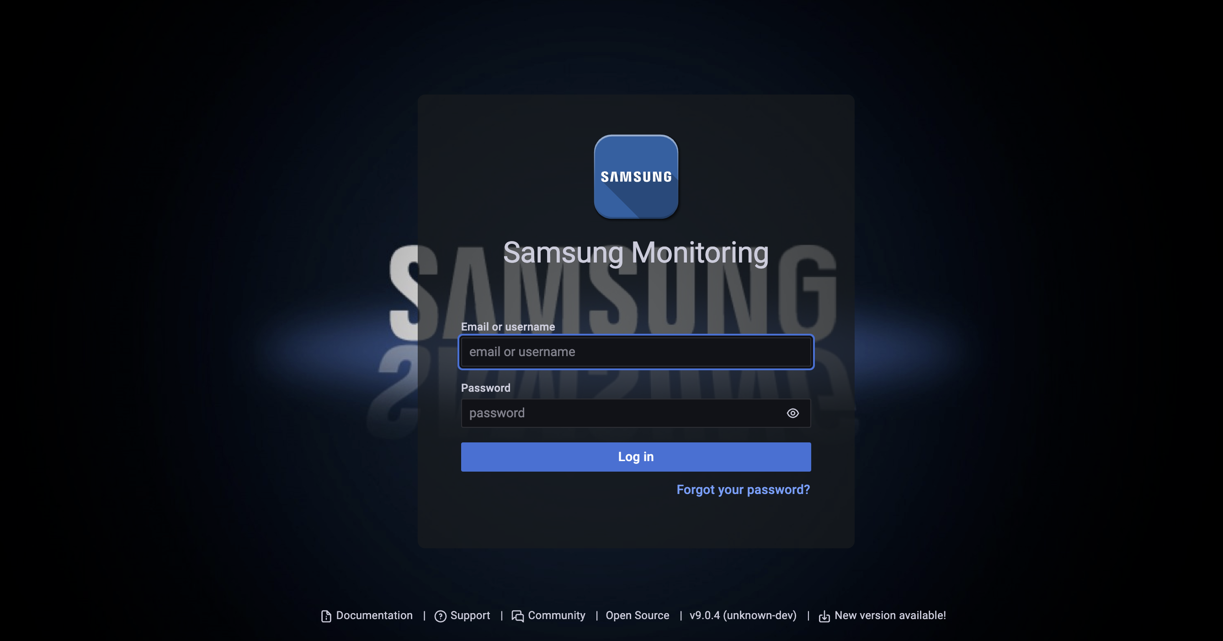
K8s 모니터링 클러스터 요구분석사항
K8s Monitoring&Logging cluster
좋은 평가를 받았었던 Custom Branding

Slide 12
K8s 로깅 클러스터 요구분석사항
K8s Monitoring&Logging cluster
멀티 클러스터 상황에서 다양한 로그 취합 및 Resource관리가 Challenge!
항목 | 항목 | 요구분석사항
Monitoring | Build OpenSearch Cluster Logging Cluster Build MultiCluster Logging Dashboard | Airgapped 제약상황에서의 외부 Resource 접근 Logging 제품군 Research 및 고객제안 Helm Chart 및 Template를 이용한 Repository 구성 및 설치 Opensearch Cluster 구성 (Coordinator – Cluster Manager – Data) Index와 Index State Management Strategy 구축 및 수립
공통 | 문제 상황 Trouble Shooting 및 History 기록 구축 절차 상세히 기록

Slide 13
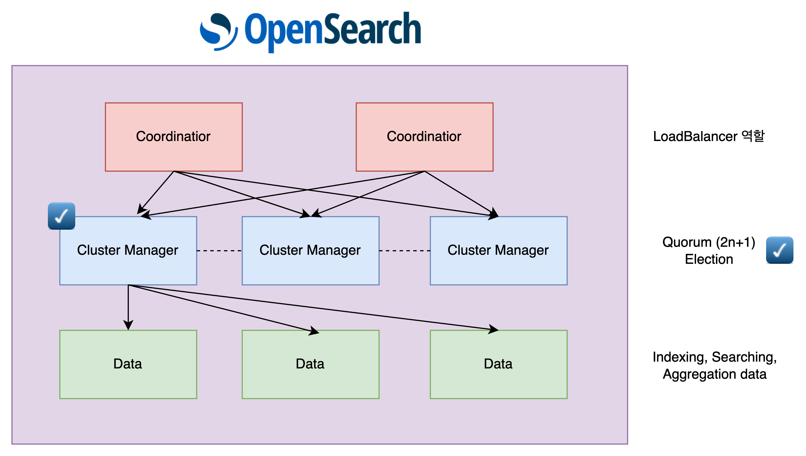


K8s 로깅 클러스터 기본 아키텍쳐
K8s Monitoring&Logging cluster
Log Data

Slide 14
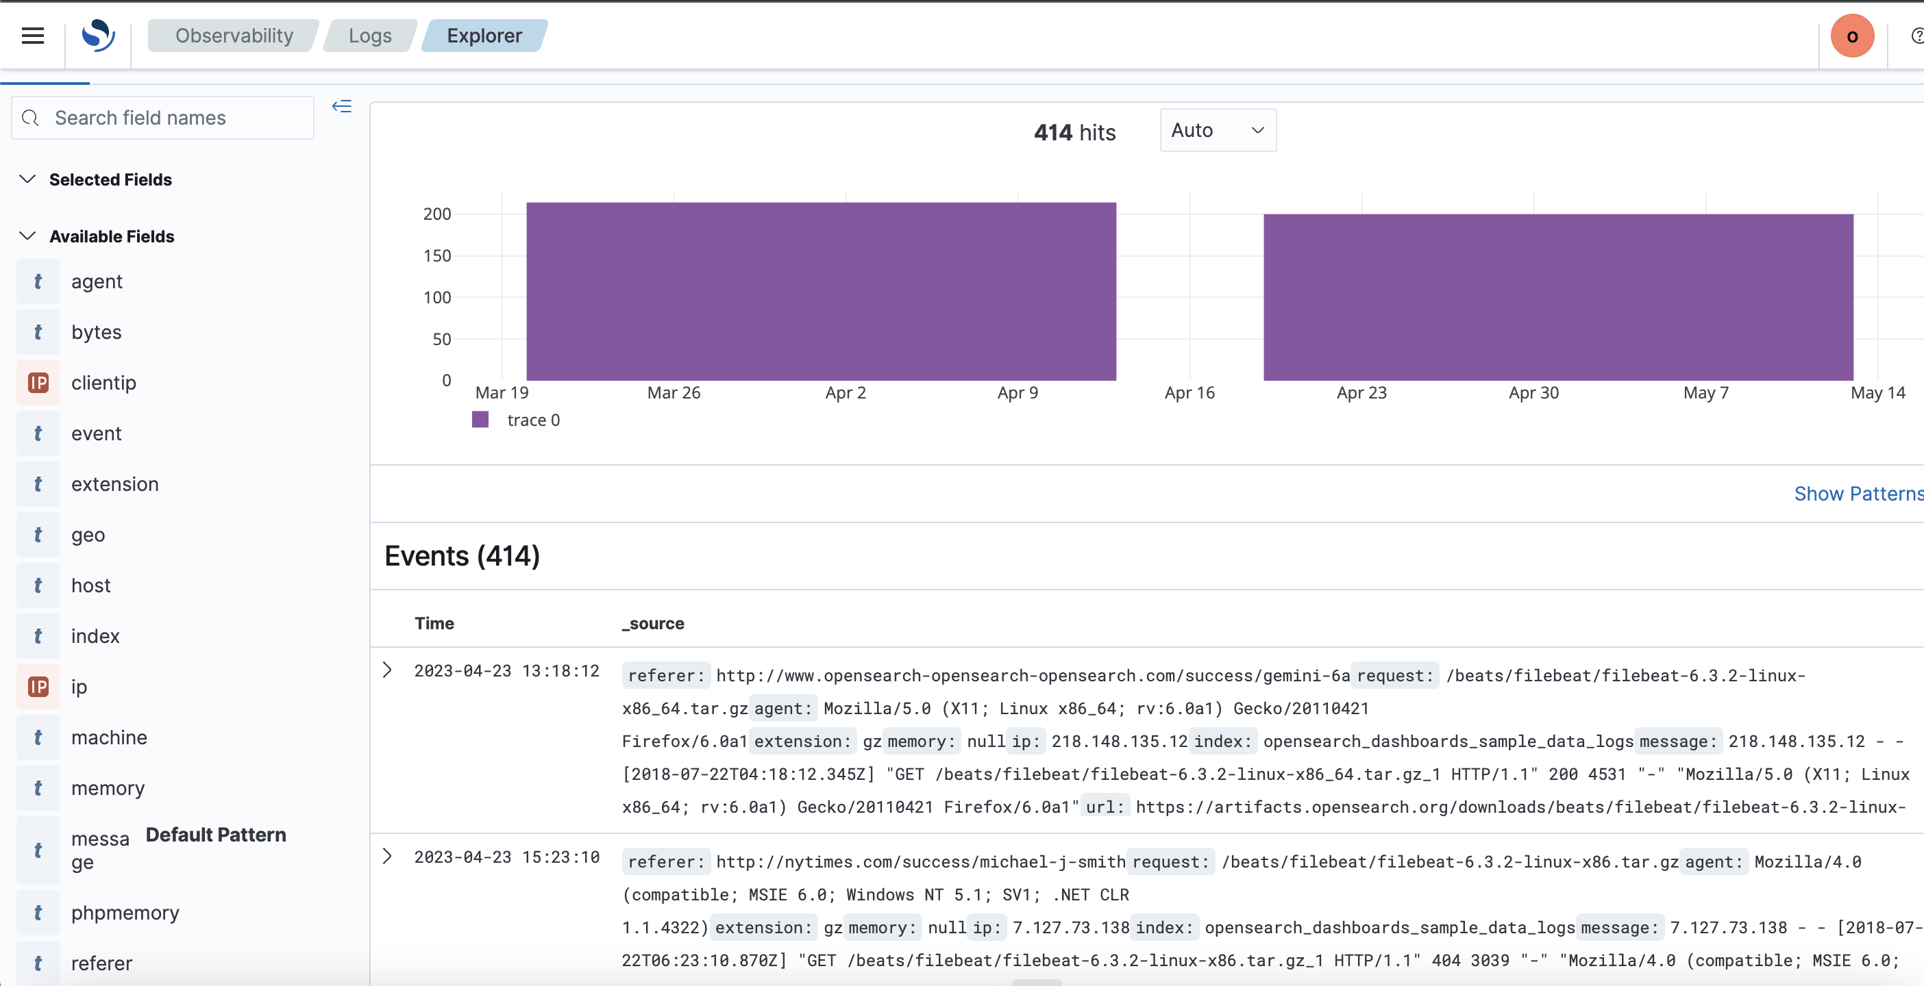
K8s 로깅 클러스터 구축 Sample
K8s Monitoring&Logging cluster

Slide 15
Lesson Learned
K8s Monitoring&Logging cluster
1. 환경제약 극복
보안적 사항을 이유로 Private Repository와 제약사항이 존재
이런 부분을 Trouble shooting 하기 위한 Background Knowledge가 필요함.
특히 Airgapped 환경에서는 네트워크가 제한되기에 외부 Resource접근에 대한 이해도가 필요했음.
2. 작업한 내용을 실시간으로 기록하는 중요성
실제 Terminal에서 작업한 history를 실제로 기록하는 것이 굉장히 중요했다.
내가 개발환경에서 진행한 작업이 휘발 되기전에 기록하고 전달하는 작업이 필요했음.
3. 커뮤니케이션의 중요성
클라이언트의 대화 상황에서 내가 한 작업을 직관적으로 전달하기 위한 Preview가 필수적
나만의 언어가 아닌 공통된 언어로 전달하는 작업이 필수적이었다.

Slide 16
Lesson Learned
K8s Windows cluster
4. Do and Remember
내가 한 작업을 Business화 시키기 위해선 어떻게 해야할지 생각해봄이 필요했다.
문서화시키고 실제로 Local 환경에서 다시 작업해보았다.
OpenSource의 Website에서 Documentation을 꼼꼼이 살펴보고 정리하는 작업
Github 및 Community에서 Docs를 읽고 다른 사람들에게 질문해보는 커뮤니티 활동을 했다.

Slide 17
